Slide 1
Anglicky v odborných předmětech "Support of teaching technical subjects in English“
Výukový program: Mechanik - elektrotechnik
Název programu: Číslicová technika - mikroprocesory
III.ročník, Mikrořadiče
Vypracoval: Vlastimil Vlček
Projekt Anglicky v odborných předmětech, CZ.1.07/1.3.09/04.0002
je spolufinancován Evropským sociálním fondem a státním rozpočtem České republiky.

Slide 2
PORTY z hlediska programátora
Slouží ke komunikaci mikrořadiče s okolím (jediné piny, vyvedené z pouzdra, kromě napájení a obvodu oscilátoru)
Jsou namapovány do adresního prostoru datové paměti (patří mezi Speciální funkční registry – viz seznam SFR)
Směr toku dat porty je softwarově programovatelný a to na úrovni jednotlivých bitů portu.
Bit RE3 lze použít pouze jako vstup (standardně MCLR)!

Slide 3
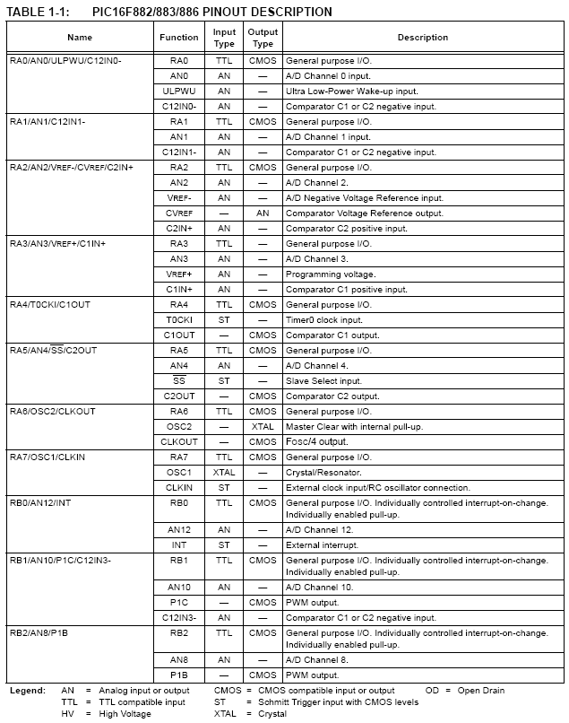
PORTY PIC16F883
Ukázka tabulky (datasheet PIC16F883), popisující funkci pinů jednotlivých portů.
Všechny piny (s výjimkou pinů 8,19, 20) mohou být využity jako běžné digitální I/O linky nebo mohou mít jinou funkci – viz tabulka.
Funkce pinů je softwarově volitelná, a to i při běhu programu.
Piny 8,19, 20 jsou napájecí.
Pin RA3 je pouze vstupní!
Směr toku dat se určuje zápisem do registrů TRIS.

Slide 4
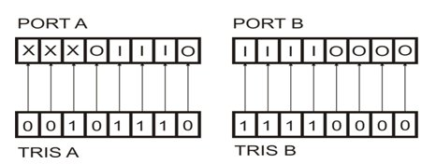
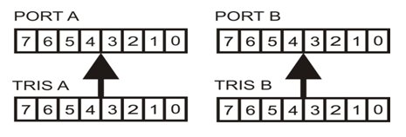
Nastavení směru toku dat porty - registry TRIS
I = INPUT (data dovnitř)
O = OUTPUT (data ven)
Pomůcka pro zapamatování:
1 = I = INPUT
0 = O = OUTPUT
Směr toku dat je možno nastavit pro každý pin portu zvlášť, a to kdykoliv, i v probíhajícím programu.

Slide 5
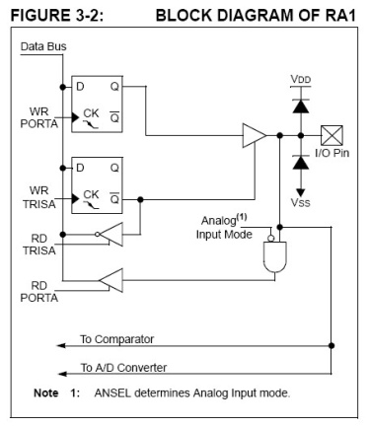
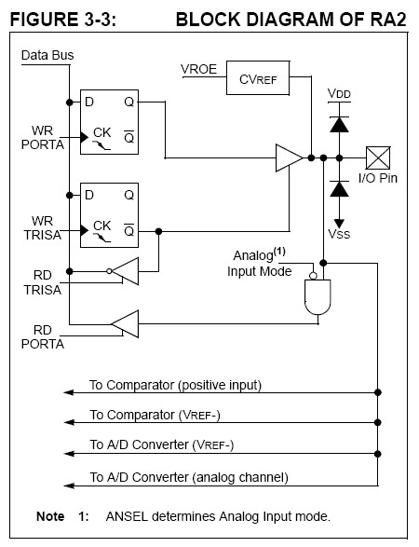
Porty – blokové schéma
Klopné obvody typu D tvoří tzv. výstupní „latch“ registr. Data, zapsaná z datové sběrnice, jsou na I/O pin uvolněna teprve otevřením hradla, řízeného výstupem registru TRIS.

Slide 6
Inicializace portů
Inicializace portů se provádí na začátku programu:
Nastavení typu portu (analogový nebo digitální)
Nastavení směru toku dat jednotlivých bitů portu
Příklad programu v assembleru pro inicializaci portu A:
BANKSEL ANSEL ;vypnutí analogových periferií =>
CLRF ANSEL ;všechny porty = digital I/O
CLRF ANSELH
BANKSEL TRISA ;nastavení směru toku dat portu A:
MOVLW B’00001111’ ;RA <7:4> = výstup,
MOVWF TRISA ;RA <3:0> = vstup
BANKSEL PORTA ;nastavení banky 0 - práce s porty

Slide 7
Hlavní zásady pro práci s porty
Ošetření nezapojených vstupních pinů portů:
Hardwarově:
Připojením pinu na zemnicí potenciál
Připojením pinu přes rezistor na kladné napájecí napětí
Softwarově:
Nastavením pinu do výstupního režimu (pozor – pak jej není možno uzemnit!)
Ochrana proti proudovému přetížení výstupních pinů:
Omezovacím rezistorem
Proudovým zesílením (spínací tranzistor)
Izolovaným oddělovacím prvkem (optočlen)

Slide 8
Shrnutí učiva
Jaká je úloha portů v mikrořadiči?
Kolik portů obsahuje mikrořadič PIC16F883 a jak jsou označeny?
Jaká je bitová šířka portu?
Je směr toku dat porty pevně určen vnitřním zapojením mikrořadiče?
Jsou všechny porty a jejich jednotlivé bity vždy a za všech okolností dostupné?

Slide 9
Shrnutí učiva
Jaká je úloha registrů TRIS?
Z jakých důvodů se provádí tzv. inicializace portů?
Je třeba nějak ošetřit nezapojené piny portu? Pokud ano, jak?
Z dokkumentace zjistěte maximální povolený proud jednoho pinu portu ve výstupním režimu a maximální povolený proud celého portu! Jaký důležitý poznatek z těchto informací vyplývá?

Slide 10
Použitá literatura
Datasheet Microchip PIC16F882/883/884/886/887 DS41291E (http://www.microchip.com)
Jiří Hrbáček: Mikrořadiče PIC16CXX a vývojový kit PICSTART (BEN – technická literatura, Praha 2001 3. dotisk 4. vydání)
Jiří Hrbáček: Komunikace mikrokontroléru s okolím 1 ((BEN – technická literatura, Praha 2002)

